Slide 1
링크드 리스트
모두를 위한 자료구조
김종완 강사

Slide 2
대표적인 데이터 구조: 링크드 리스트 (Linked List)
링크드 리스트 (Linked List) 구조
연결 리스트라고도 함
배열은 순차적으로 연결된 공간에 데이터를 나열하는 데이터 구조
링크드 리스트는 떨어진 곳에 존재하는 데이터를 화살표로 연결해서 관리하는 데이터 구조
본래 C언어에서는 주요한 데이터 구조이지만, 파이썬은 리스트 타입이 링크드 리스트의 기능을 모두 지원

Slide 3
대표적인 데이터 구조: 링크드 리스트 (Linked List)
링크드 리스트 기본 구조와 용어
노드(Node): 데이터 저장 단위 (데이터값, 포인터) 로 구성
포인터(pointer): 각 노드 안에서, 다음이나 이전의 노드와의 연결 정보를 가지고 있는 공간

Slide 4


링크드 리스트
Node 구현
보통 파이썬에서 링크드 리스트 구현시, 파이썬 클래스를 활용함
파이썬 객체지향 문법 이해 필요

Slide 5
링크드 리스트
링크드 리스트의 장단점 (전통적인 C언어에서의 배열과 링크드 리스트)
장점
미리 데이터 공간을 미리 할당하지 않아도 됨
배열은 미리 데이터 공간을 할당 해야 함
단점
연결을 위한 별도 데이터 공간이 필요하므로, 저장공간 효율이 높지 않음
연결 정보를 찾는 시간이 필요하므로 접근 속도가 느림
중간 데이터 삭제시, 앞뒤 데이터의 연결을 재구성해야 하는 부가적인 작업 필요

Slide 6
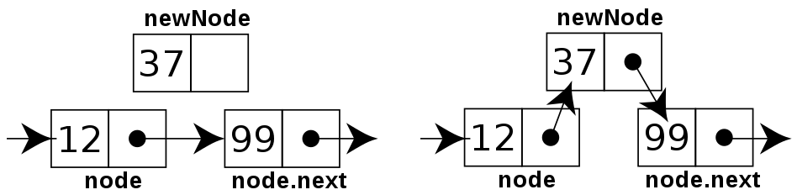
링크드 리스트
링크드 리스트의 복잡한 기능1 (링크드 리스트 데이터 사이에 데이터를 추가)
링크드 리스트는 유지 관리에 부가적인 구현이 필요함

Slide 7
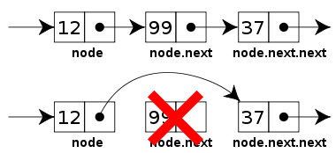
링크드 리스트
링크드 리스트의 복잡한 기능2 (특정 노드를 삭제)

Slide 8
링크드 리스트
다양한 링크드 리스트 구조
더블 링크드 리스트(Doubly linked list) 기본 구조
이중 연결 리스트라고도 함
장점: 양방향으로 연결되어 있어서 노드 탐색이 양쪽으로 모두 가능

